Slide 1
Introduction TO Discrete mathematics
030513122 - Discrete Mathematics
Asst. Prof. Dr. Choopan Rattanapoka

Slide 2
ผู้สอน
ผู้ช่วยศาสตราจารย์ ดร. ชูพันธุ์ รัตนโภคา
E-mail : choopanr@kmutnb.ac.th
Homepage : http://choopanr.staff.kmutnb.ac.th
Facebook : http://www.facebook.com/choopanr
ห้องพัก : 62-612 และ ชั้น 5 อาคารอเนกประสงค์
เบอร์โทรศัพท์ : 089-898-5337

Slide 3
Discrete Mathematics (1)
Discrete แปลว่าไม่ต่อเนื่อง ตรงกันข้ามกับคำว่า Continuous
Mathematics แปลว่า คณิตศาสตร์
เนื้อหาในวิชานี้เหมือนจะเป็นวิชาคณิตศาสตร์ แต่
เป็นเพียงแค่พื้นฐานของคณิตศาสตร์ที่เกี่ยวกับตรรก และจำนวนเต็ม ไม่ใช่เกี่ยวกับจุดทศนิยมหรือจำนวนจริง เช่น Calculus
ไม่มีการเขียนโปรแกรมในวิชานี้
ทำไมต้องเรียน
“Computer Science is no more about computers than Astronomy is about telescopes.” – Edsger Dijkstra

Slide 4
Discrete Mathematics (2)
วิชาทางสายคอมพิวเตอร์ จริงๆ แล้วไม่ได้เน้นที่ ภาษาที่ใช้โปรแกรม หรือการเข้าใจภาษาโปรแกรมเป็นหลัก แต่จุดหลักคือ การแก้ไขปัญหาด้วยคอมพิวเตอร์
การทำแบบจำลอง (Modeling)
การวิเคราะห์ (Analysis)
การตรวจสอบ (Testing)
คณิตศาสตร์ ถือว่าเป็นหัวใจในการแก้ไขปัญหา
การนิยามปัญหาจำเป็นต้องมีความรู้พื้นฐานทางคณิตศาสตร์
การทำโครงสร้างข้อมูล (Data structure) และการคิดอัลกอริธึมเพื่อแก้ปัญหา ก็จำเป็นต้องมีความรู้พื้นฐานทางคณิตศาสตร์
การวัดความถูกต้องหรือการเปรียบเทียบประสิทธิภาพของอัลกอริธึมแต่ละประเภทก็จำเป็นต้องใช้ความรู้พื้นฐานทางคณิตศาสตร์

Slide 5
หัวข้อเรียน
ตรรกศาสตร์เบื้องต้น
ตรรกศาสตร์พรีดีเคต
การพิสูจน์ทางตรรกศาสตร์
การอุปนัยเชิงคณิตศาสตร์
ทฤษฎีการนับ
เซต
ความสัมพันธ์
ฟังก์ชัน
ทฤษฎีความน่าจะเป็น
ขั้นตอนวิธีการเรียกซ้ำ
ทฤษฎีกราฟ
ทฤษฎีต้นไม้
วิเคราะห์ประสิทธิภาพของอัลกอริทึม

Slide 6
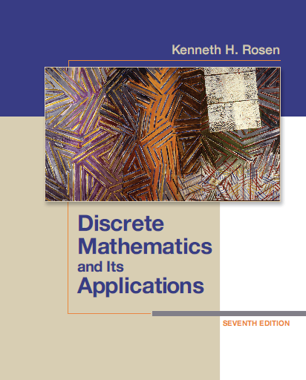
หนังสือที่แนะนำ
Discrete Mathematics and Its Applications (7th Edition)
Kenneth H. Rosen

Slide 7
การประเมินผล
เวลาเข้าเรียน 10 คะแนน
ทำงานในห้อง 20 คะแนน
สอบกลางภาค (midterm) 35 คะแนน
สอบปลายภาค (final) 35 คะแนน
A >= 80
B+ >= 75
B >= 70
C+ >= 60
C >= 45
D+ >= 40
D >= 35

